Slide 1
PROYECTO DE MICROSCOPÍA COMPUTACIONAL
Un mes con agentes de IA en un problema de Pticografía de Fourier
Qué se resolvió y qué no
Lucas Costilla · 01/10/2026
Notes:
[15 s] Soy Lucas Costilla. Durante un mes le pedimos a agentes de inteligencia artificial que trabajaran sobre un problema real de microscopía. En cinco minutos: el problema, el mejor resultado, cómo lo validamos y qué aprendimos trabajando con agentes.

Slide 2
PROBLEMA / PREGUNTA
Ver más detalle que lo que permite el objetivo y recuperar la fase de una muestra
Un microscopio no separa detalles menores a un límite: con nuestro objetivo, ~3,8 µm.
Matriz de LEDs
FPM: una foto por LED, cada una con la iluminación desde otro ángulo; un programa las combina para bajar, en teoría, a 0,5–1 µm y además recuperar la fase (cuánto se retrasa la luz).
Muestra
El programa siempre devuelve una imagen: ¿Es la muestra en alta resolución o lo inventó?
Objetivo
¿Qué pudieron resolver los agentes de IA en este problema, y qué no?
Cámara
2 / 6
Notes:
[60 s] Un microscopio no separa detalles más chicos que cierto límite; con nuestro objetivo, unos 3,8 micrones. La pticografía de Fourier, FPM, lo ataca sin cambiar el objetivo: se toma una foto por cada LED de una matriz, cada una con la iluminación desde otro ángulo, y un programa las combina. En teoría baja a 0,5 a 1 micrón, y además recupera la fase, cuánto se retrasa la luz al atravesar la muestra, que la cámara no registra. La trampa: el programa siempre devuelve una imagen, y hay que saber si es la muestra en alta resolución o si lo inventó. Y nuestra pregunta de fondo: qué parte de este trabajo pudieron hacer agentes de IA, que escribieron, corrieron y auditaron el código, y qué parte no.

Slide 3
RESULTADO PRINCIPAL
Reconstrucción con imágenes tomadas en el laboratorio en 3 canales RGB
3 / 6
Notes:
▶ ESTE CLIC: El mejor resultado es la última captura, del lunes 28 a la noche. Para llegar a ella hicieron falta varias capturas: en cada una los agentes midieron qué faltaba y sugirieron qué cambiar.
— Notas completas del bloque: —
[75 s] El mejor resultado es la última captura, del lunes 28 a la noche. Para llegar a ella hicieron falta varias capturas: en cada una los agentes midieron qué faltaba y sugirieron qué cambiar. En julio, con el mismo tiempo para todos los LEDs, la luz inclinada salía casi negra. Propusieron varios tiempos por LED: corto para la luz directa y largo para la inclinada. Así pasamos de 12 a 131 de 169 LEDs con señal útil. Con los LEDs apagados, el sensor no da cero. Fotos a oscuras para restar ese fondo, repetidas cuando salieron saturadas. El tiempo de cada LED lo calcularon a partir de la captura anterior: un mapa por LED y por color. Alejar la matriz, de 74 a unos 98 milímetros, para que las fotos de LEDs vecinos se solapen más: del 31 al 46 por ciento. Y enfocar cada color por separado: con un solo foco, solo el color enfocado se parecía a la muestra. El resultado: el mismo campo en rojo, verde y azul; arriba la foto cruda de cada color, abajo la reconstrucción. Los tres colores reconstruyen las mismas partículas en los mismos lugares, y cada reconstrucción predice fotos que no usó.

Slide 4
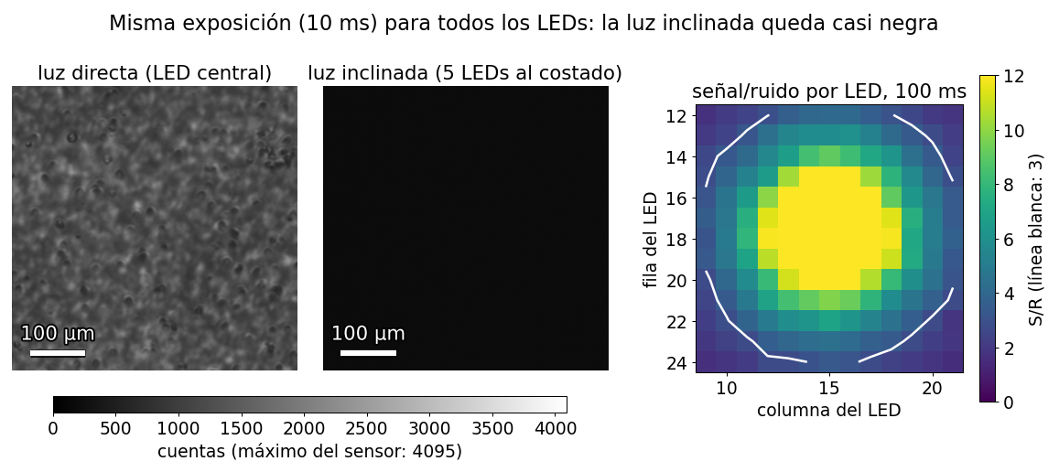
RESULTADO PRINCIPAL
Reconstrucción con imágenes tomadas en el laboratorio en 3 canales RGB
3 / 6
Notes:
▶ ESTE CLIC: En julio, con el mismo tiempo para todos los LEDs, la luz inclinada salía casi negra.
— Notas completas del bloque: —
[75 s] El mejor resultado es la última captura, del lunes 28 a la noche. Para llegar a ella hicieron falta varias capturas: en cada una los agentes midieron qué faltaba y sugirieron qué cambiar. En julio, con el mismo tiempo para todos los LEDs, la luz inclinada salía casi negra. Propusieron varios tiempos por LED: corto para la luz directa y largo para la inclinada. Así pasamos de 12 a 131 de 169 LEDs con señal útil. Con los LEDs apagados, el sensor no da cero. Fotos a oscuras para restar ese fondo, repetidas cuando salieron saturadas. El tiempo de cada LED lo calcularon a partir de la captura anterior: un mapa por LED y por color. Alejar la matriz, de 74 a unos 98 milímetros, para que las fotos de LEDs vecinos se solapen más: del 31 al 46 por ciento. Y enfocar cada color por separado: con un solo foco, solo el color enfocado se parecía a la muestra. El resultado: el mismo campo en rojo, verde y azul; arriba la foto cruda de cada color, abajo la reconstrucción. Los tres colores reconstruyen las mismas partículas en los mismos lugares, y cada reconstrucción predice fotos que no usó.
Pie de la figura (no se muestra): Verde, captura del 24/09. LEDs con S/R > 3: 25 de 169 a 10 ms, 131 de 169 a 100 ms (a 100 ms la luz directa se satura: de ahí, corto para la luz directa y largo para la inclinada).

Slide 5
RESULTADO PRINCIPAL
Reconstrucción con imágenes tomadas en el laboratorio en 3 canales RGB
QUÉ SUGIRIERON LOS AGENTES PARA LAS CAPTURAS
1
Varios tiempos por LED: corto en luz directa, largo en luz inclinada
Pasar de 12 a 131 de 169 LEDs con señal útil (señal/ruido > 3)
3 / 6
Notes:
▶ ESTE CLIC: Propusieron varios tiempos por LED: corto para la luz directa y largo para la inclinada. Así pasamos de 12 a 131 de 169 LEDs con señal útil.
— Notas completas del bloque: —
[75 s] El mejor resultado es la última captura, del lunes 28 a la noche. Para llegar a ella hicieron falta varias capturas: en cada una los agentes midieron qué faltaba y sugirieron qué cambiar. En julio, con el mismo tiempo para todos los LEDs, la luz inclinada salía casi negra. Propusieron varios tiempos por LED: corto para la luz directa y largo para la inclinada. Así pasamos de 12 a 131 de 169 LEDs con señal útil. Con los LEDs apagados, el sensor no da cero. Fotos a oscuras para restar ese fondo, repetidas cuando salieron saturadas. El tiempo de cada LED lo calcularon a partir de la captura anterior: un mapa por LED y por color. Alejar la matriz, de 74 a unos 98 milímetros, para que las fotos de LEDs vecinos se solapen más: del 31 al 46 por ciento. Y enfocar cada color por separado: con un solo foco, solo el color enfocado se parecía a la muestra. El resultado: el mismo campo en rojo, verde y azul; arriba la foto cruda de cada color, abajo la reconstrucción. Los tres colores reconstruyen las mismas partículas en los mismos lugares, y cada reconstrucción predice fotos que no usó.
Pie de la figura (no se muestra): Verde, captura del 24/09. LEDs con S/R > 3: 25 de 169 a 10 ms, 131 de 169 a 100 ms (a 100 ms la luz directa se satura: de ahí, corto para la luz directa y largo para la inclinada).

Slide 6
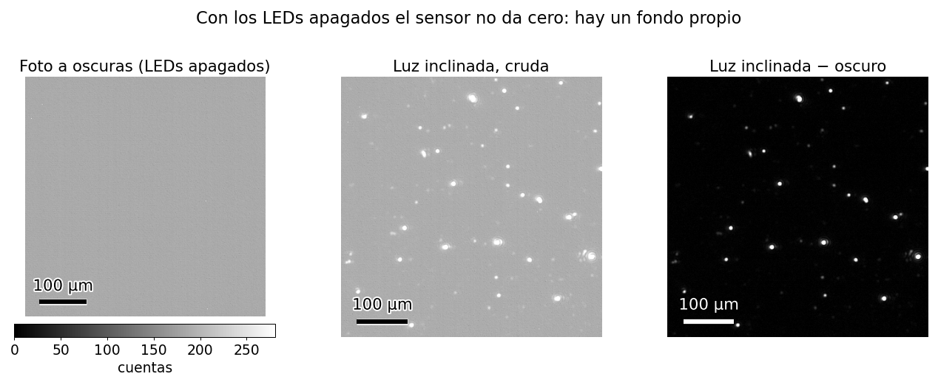
RESULTADO PRINCIPAL
Reconstrucción con imágenes tomadas en el laboratorio en 3 canales RGB
QUÉ SUGIRIERON LOS AGENTES PARA LAS CAPTURAS
1
Varios tiempos por LED: corto en luz directa, largo en luz inclinada
Pasar de 12 a 131 de 169 LEDs con señal útil (señal/ruido > 3)
3 / 6
Notes:
▶ ESTE CLIC: Con los LEDs apagados, el sensor no da cero.
— Notas completas del bloque: —
[75 s] El mejor resultado es la última captura, del lunes 28 a la noche. Para llegar a ella hicieron falta varias capturas: en cada una los agentes midieron qué faltaba y sugirieron qué cambiar. En julio, con el mismo tiempo para todos los LEDs, la luz inclinada salía casi negra. Propusieron varios tiempos por LED: corto para la luz directa y largo para la inclinada. Así pasamos de 12 a 131 de 169 LEDs con señal útil. Con los LEDs apagados, el sensor no da cero. Fotos a oscuras para restar ese fondo, repetidas cuando salieron saturadas. El tiempo de cada LED lo calcularon a partir de la captura anterior: un mapa por LED y por color. Alejar la matriz, de 74 a unos 98 milímetros, para que las fotos de LEDs vecinos se solapen más: del 31 al 46 por ciento. Y enfocar cada color por separado: con un solo foco, solo el color enfocado se parecía a la muestra. El resultado: el mismo campo en rojo, verde y azul; arriba la foto cruda de cada color, abajo la reconstrucción. Los tres colores reconstruyen las mismas partículas en los mismos lugares, y cada reconstrucción predice fotos que no usó.
Pie de la figura (no se muestra): Rojo, 250 ms, 28/09, recorte de 400 px, misma escala en los tres. Oscuro: mediana 188 cuentas, con píxeles calientes fijos del sensor. La luz inclinada suma en mediana solo 5,9 cuentas sobre ese fondo: sin restarlo, el fondo domina.

Slide 7
RESULTADO PRINCIPAL
Reconstrucción con imágenes tomadas en el laboratorio en 3 canales RGB
QUÉ SUGIRIERON LOS AGENTES PARA LAS CAPTURAS
1
Varios tiempos por LED: corto en luz directa, largo en luz inclinada
Pasar de 12 a 131 de 169 LEDs con señal útil (señal/ruido > 3)
2
Fotos a oscuras para restar el fondo del sensor
Repetidas cuando salieron saturadas
3 / 6
Notes:
▶ ESTE CLIC: Fotos a oscuras para restar ese fondo, repetidas cuando salieron saturadas.
— Notas completas del bloque: —
[75 s] El mejor resultado es la última captura, del lunes 28 a la noche. Para llegar a ella hicieron falta varias capturas: en cada una los agentes midieron qué faltaba y sugirieron qué cambiar. En julio, con el mismo tiempo para todos los LEDs, la luz inclinada salía casi negra. Propusieron varios tiempos por LED: corto para la luz directa y largo para la inclinada. Así pasamos de 12 a 131 de 169 LEDs con señal útil. Con los LEDs apagados, el sensor no da cero. Fotos a oscuras para restar ese fondo, repetidas cuando salieron saturadas. El tiempo de cada LED lo calcularon a partir de la captura anterior: un mapa por LED y por color. Alejar la matriz, de 74 a unos 98 milímetros, para que las fotos de LEDs vecinos se solapen más: del 31 al 46 por ciento. Y enfocar cada color por separado: con un solo foco, solo el color enfocado se parecía a la muestra. El resultado: el mismo campo en rojo, verde y azul; arriba la foto cruda de cada color, abajo la reconstrucción. Los tres colores reconstruyen las mismas partículas en los mismos lugares, y cada reconstrucción predice fotos que no usó.
Pie de la figura (no se muestra): Rojo, 250 ms, 28/09, recorte de 400 px, misma escala en los tres. Oscuro: mediana 188 cuentas, con píxeles calientes fijos del sensor. La luz inclinada suma en mediana solo 5,9 cuentas sobre ese fondo: sin restarlo, el fondo domina.

Slide 8
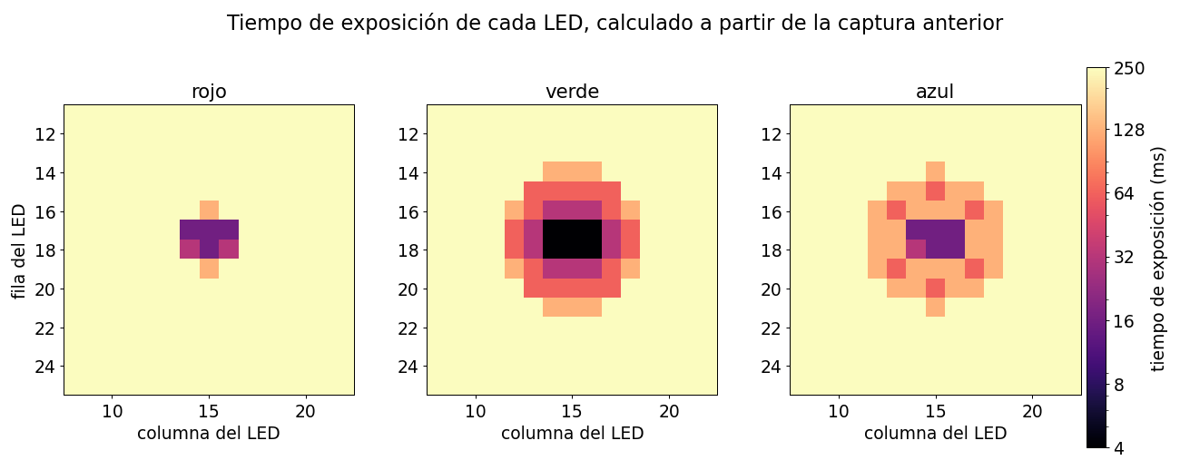
RESULTADO PRINCIPAL
Reconstrucción con imágenes tomadas en el laboratorio en 3 canales RGB
QUÉ SUGIRIERON LOS AGENTES PARA LAS CAPTURAS
1
Varios tiempos por LED: corto en luz directa, largo en luz inclinada
Pasar de 12 a 131 de 169 LEDs con señal útil (señal/ruido > 3)
2
Fotos a oscuras para restar el fondo del sensor
Repetidas cuando salieron saturadas
3 / 6
Notes:
▶ ESTE CLIC: El tiempo de cada LED lo calcularon a partir de la captura anterior: un mapa por LED y por color.
— Notas completas del bloque: —
[75 s] El mejor resultado es la última captura, del lunes 28 a la noche. Para llegar a ella hicieron falta varias capturas: en cada una los agentes midieron qué faltaba y sugirieron qué cambiar. En julio, con el mismo tiempo para todos los LEDs, la luz inclinada salía casi negra. Propusieron varios tiempos por LED: corto para la luz directa y largo para la inclinada. Así pasamos de 12 a 131 de 169 LEDs con señal útil. Con los LEDs apagados, el sensor no da cero. Fotos a oscuras para restar ese fondo, repetidas cuando salieron saturadas. El tiempo de cada LED lo calcularon a partir de la captura anterior: un mapa por LED y por color. Alejar la matriz, de 74 a unos 98 milímetros, para que las fotos de LEDs vecinos se solapen más: del 31 al 46 por ciento. Y enfocar cada color por separado: con un solo foco, solo el color enfocado se parecía a la muestra. El resultado: el mismo campo en rojo, verde y azul; arriba la foto cruda de cada color, abajo la reconstrucción. Los tres colores reconstruyen las mismas partículas en los mismos lugares, y cada reconstrucción predice fotos que no usó.
Pie de la figura (no se muestra): Captura del 28/09, 15×15 LEDs. Centro: luz directa, corto; bordes: luz inclinada, hasta 250 ms (el máximo del programa).

Slide 9
RESULTADO PRINCIPAL
Reconstrucción con imágenes tomadas en el laboratorio en 3 canales RGB
QUÉ SUGIRIERON LOS AGENTES PARA LAS CAPTURAS
1
Varios tiempos por LED: corto en luz directa, largo en luz inclinada
Pasar de 12 a 131 de 169 LEDs con señal útil (señal/ruido > 3)
2
Fotos a oscuras para restar el fondo del sensor
Repetidas cuando salieron saturadas
3
El tiempo de cada LED, calculado de la captura anterior
Mapa de exposición por LED y por color
3 / 6
Notes:
▶ ESTE CLIC: El tiempo de cada LED lo calcularon a partir de la captura anterior: un mapa por LED y por color.
— Notas completas del bloque: —
[75 s] El mejor resultado es la última captura, del lunes 28 a la noche. Para llegar a ella hicieron falta varias capturas: en cada una los agentes midieron qué faltaba y sugirieron qué cambiar. En julio, con el mismo tiempo para todos los LEDs, la luz inclinada salía casi negra. Propusieron varios tiempos por LED: corto para la luz directa y largo para la inclinada. Así pasamos de 12 a 131 de 169 LEDs con señal útil. Con los LEDs apagados, el sensor no da cero. Fotos a oscuras para restar ese fondo, repetidas cuando salieron saturadas. El tiempo de cada LED lo calcularon a partir de la captura anterior: un mapa por LED y por color. Alejar la matriz, de 74 a unos 98 milímetros, para que las fotos de LEDs vecinos se solapen más: del 31 al 46 por ciento. Y enfocar cada color por separado: con un solo foco, solo el color enfocado se parecía a la muestra. El resultado: el mismo campo en rojo, verde y azul; arriba la foto cruda de cada color, abajo la reconstrucción. Los tres colores reconstruyen las mismas partículas en los mismos lugares, y cada reconstrucción predice fotos que no usó.
Pie de la figura (no se muestra): Captura del 28/09, 15×15 LEDs. Centro: luz directa, corto; bordes: luz inclinada, hasta 250 ms (el máximo del programa).

Slide 10
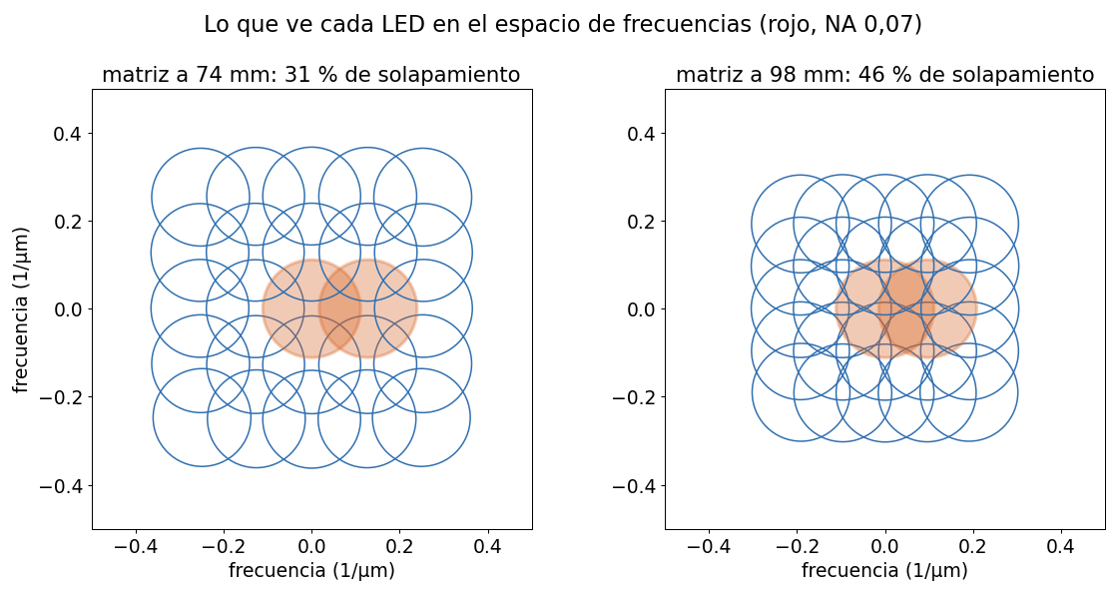
RESULTADO PRINCIPAL
Reconstrucción con imágenes tomadas en el laboratorio en 3 canales RGB
QUÉ SUGIRIERON LOS AGENTES PARA LAS CAPTURAS
1
Varios tiempos por LED: corto en luz directa, largo en luz inclinada
Pasar de 12 a 131 de 169 LEDs con señal útil (señal/ruido > 3)
2
Fotos a oscuras para restar el fondo del sensor
Repetidas cuando salieron saturadas
3
El tiempo de cada LED, calculado de la captura anterior
Mapa de exposición por LED y por color
3 / 6
Notes:
▶ ESTE CLIC: Alejar la matriz, de 74 a unos 98 milímetros, para que las fotos de LEDs vecinos se solapen más: del 31 al 46 por ciento.
— Notas completas del bloque: —
[75 s] El mejor resultado es la última captura, del lunes 28 a la noche. Para llegar a ella hicieron falta varias capturas: en cada una los agentes midieron qué faltaba y sugirieron qué cambiar. En julio, con el mismo tiempo para todos los LEDs, la luz inclinada salía casi negra. Propusieron varios tiempos por LED: corto para la luz directa y largo para la inclinada. Así pasamos de 12 a 131 de 169 LEDs con señal útil. Con los LEDs apagados, el sensor no da cero. Fotos a oscuras para restar ese fondo, repetidas cuando salieron saturadas. El tiempo de cada LED lo calcularon a partir de la captura anterior: un mapa por LED y por color. Alejar la matriz, de 74 a unos 98 milímetros, para que las fotos de LEDs vecinos se solapen más: del 31 al 46 por ciento. Y enfocar cada color por separado: con un solo foco, solo el color enfocado se parecía a la muestra. El resultado: el mismo campo en rojo, verde y azul; arriba la foto cruda de cada color, abajo la reconstrucción. Los tres colores reconstruyen las mismas partículas en los mismos lugares, y cada reconstrucción predice fotos que no usó.
Pie de la figura (no se muestra): Cada círculo es la pupila de un LED. Naranja: dos LEDs vecinos. Más lejos la matriz, más cerca los círculos y más se solapan.

Slide 11
RESULTADO PRINCIPAL
Reconstrucción con imágenes tomadas en el laboratorio en 3 canales RGB
QUÉ SUGIRIERON LOS AGENTES PARA LAS CAPTURAS
1
Varios tiempos por LED: corto en luz directa, largo en luz inclinada
Pasar de 12 a 131 de 169 LEDs con señal útil (señal/ruido > 3)
2
Fotos a oscuras para restar el fondo del sensor
Repetidas cuando salieron saturadas
3
El tiempo de cada LED, calculado de la captura anterior
Mapa de exposición por LED y por color
4
Alejar la matriz de 74 a ~98 mm
Más solapamiento entre LEDs vecinos: de 31 % a 46 %
3 / 6
Notes:
▶ ESTE CLIC: Alejar la matriz, de 74 a unos 98 milímetros, para que las fotos de LEDs vecinos se solapen más: del 31 al 46 por ciento.
— Notas completas del bloque: —
[75 s] El mejor resultado es la última captura, del lunes 28 a la noche. Para llegar a ella hicieron falta varias capturas: en cada una los agentes midieron qué faltaba y sugirieron qué cambiar. En julio, con el mismo tiempo para todos los LEDs, la luz inclinada salía casi negra. Propusieron varios tiempos por LED: corto para la luz directa y largo para la inclinada. Así pasamos de 12 a 131 de 169 LEDs con señal útil. Con los LEDs apagados, el sensor no da cero. Fotos a oscuras para restar ese fondo, repetidas cuando salieron saturadas. El tiempo de cada LED lo calcularon a partir de la captura anterior: un mapa por LED y por color. Alejar la matriz, de 74 a unos 98 milímetros, para que las fotos de LEDs vecinos se solapen más: del 31 al 46 por ciento. Y enfocar cada color por separado: con un solo foco, solo el color enfocado se parecía a la muestra. El resultado: el mismo campo en rojo, verde y azul; arriba la foto cruda de cada color, abajo la reconstrucción. Los tres colores reconstruyen las mismas partículas en los mismos lugares, y cada reconstrucción predice fotos que no usó.
Pie de la figura (no se muestra): Cada círculo es la pupila de un LED. Naranja: dos LEDs vecinos. Más lejos la matriz, más cerca los círculos y más se solapan.

Slide 12
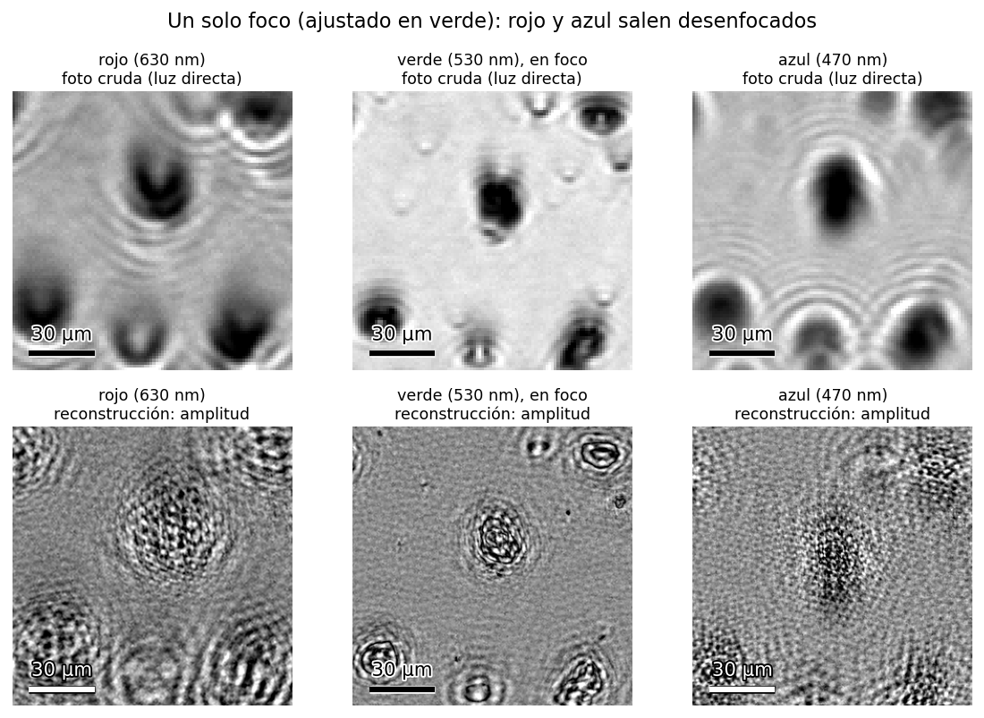
RESULTADO PRINCIPAL
Reconstrucción con imágenes tomadas en el laboratorio en 3 canales RGB
QUÉ SUGIRIERON LOS AGENTES PARA LAS CAPTURAS
1
Varios tiempos por LED: corto en luz directa, largo en luz inclinada
Pasar de 12 a 131 de 169 LEDs con señal útil (señal/ruido > 3)
2
Fotos a oscuras para restar el fondo del sensor
Repetidas cuando salieron saturadas
3
El tiempo de cada LED, calculado de la captura anterior
Mapa de exposición por LED y por color
4
Alejar la matriz de 74 a ~98 mm
Más solapamiento entre LEDs vecinos: de 31 % a 46 %
3 / 6
Notes:
▶ ESTE CLIC: Y enfocar cada color por separado: con un solo foco, solo el color enfocado se parecía a la muestra.
— Notas completas del bloque: —
[75 s] El mejor resultado es la última captura, del lunes 28 a la noche. Para llegar a ella hicieron falta varias capturas: en cada una los agentes midieron qué faltaba y sugirieron qué cambiar. En julio, con el mismo tiempo para todos los LEDs, la luz inclinada salía casi negra. Propusieron varios tiempos por LED: corto para la luz directa y largo para la inclinada. Así pasamos de 12 a 131 de 169 LEDs con señal útil. Con los LEDs apagados, el sensor no da cero. Fotos a oscuras para restar ese fondo, repetidas cuando salieron saturadas. El tiempo de cada LED lo calcularon a partir de la captura anterior: un mapa por LED y por color. Alejar la matriz, de 74 a unos 98 milímetros, para que las fotos de LEDs vecinos se solapen más: del 31 al 46 por ciento. Y enfocar cada color por separado: con un solo foco, solo el color enfocado se parecía a la muestra. El resultado: el mismo campo en rojo, verde y azul; arriba la foto cruda de cada color, abajo la reconstrucción. Los tres colores reconstruyen las mismas partículas en los mismos lugares, y cada reconstrucción predice fotos que no usó.
Pie de la figura (no se muestra): Captura de la tarde del 28/09, misma porción de 128 µm. Confirmación posterior (captura de la noche): el rojo en su propio foco predice las fotos que no usó con error 0,46; con el foco del verde, 0,81 (sin reconstruir, ~0,98).

Slide 13
RESULTADO PRINCIPAL
Reconstrucción con imágenes tomadas en el laboratorio en 3 canales RGB
QUÉ SUGIRIERON LOS AGENTES PARA LAS CAPTURAS
1
Varios tiempos por LED: corto en luz directa, largo en luz inclinada
Pasar de 12 a 131 de 169 LEDs con señal útil (señal/ruido > 3)
2
Fotos a oscuras para restar el fondo del sensor
Repetidas cuando salieron saturadas
3
El tiempo de cada LED, calculado de la captura anterior
Mapa de exposición por LED y por color
4
Alejar la matriz de 74 a ~98 mm
Más solapamiento entre LEDs vecinos: de 31 % a 46 %
5
Cada color en su propio foco
Con un solo foco, solo el color enfocado se parecía a la muestra
3 / 6
Notes:
▶ ESTE CLIC: Y enfocar cada color por separado: con un solo foco, solo el color enfocado se parecía a la muestra.
— Notas completas del bloque: —
[75 s] El mejor resultado es la última captura, del lunes 28 a la noche. Para llegar a ella hicieron falta varias capturas: en cada una los agentes midieron qué faltaba y sugirieron qué cambiar. En julio, con el mismo tiempo para todos los LEDs, la luz inclinada salía casi negra. Propusieron varios tiempos por LED: corto para la luz directa y largo para la inclinada. Así pasamos de 12 a 131 de 169 LEDs con señal útil. Con los LEDs apagados, el sensor no da cero. Fotos a oscuras para restar ese fondo, repetidas cuando salieron saturadas. El tiempo de cada LED lo calcularon a partir de la captura anterior: un mapa por LED y por color. Alejar la matriz, de 74 a unos 98 milímetros, para que las fotos de LEDs vecinos se solapen más: del 31 al 46 por ciento. Y enfocar cada color por separado: con un solo foco, solo el color enfocado se parecía a la muestra. El resultado: el mismo campo en rojo, verde y azul; arriba la foto cruda de cada color, abajo la reconstrucción. Los tres colores reconstruyen las mismas partículas en los mismos lugares, y cada reconstrucción predice fotos que no usó.
Pie de la figura (no se muestra): Captura de la tarde del 28/09, misma porción de 128 µm. Confirmación posterior (captura de la noche): el rojo en su propio foco predice las fotos que no usó con error 0,46; con el foco del verde, 0,81 (sin reconstruir, ~0,98).

Slide 14
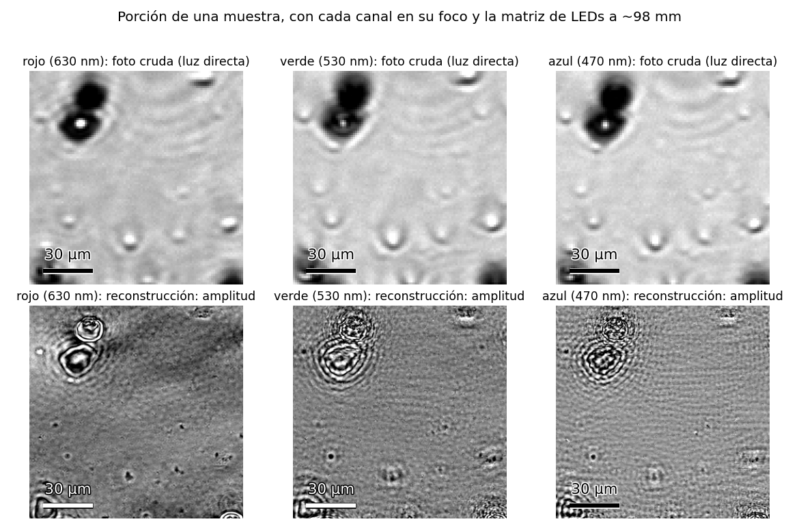
RESULTADO PRINCIPAL
Reconstrucción con imágenes tomadas en el laboratorio en 3 canales RGB
QUÉ SUGIRIERON LOS AGENTES PARA LAS CAPTURAS
1
Varios tiempos por LED: corto en luz directa, largo en luz inclinada
Pasar de 12 a 131 de 169 LEDs con señal útil (señal/ruido > 3)
2
Fotos a oscuras para restar el fondo del sensor
Repetidas cuando salieron saturadas
3
El tiempo de cada LED, calculado de la captura anterior
Mapa de exposición por LED y por color
4
Alejar la matriz de 74 a ~98 mm
Más solapamiento entre LEDs vecinos: de 31 % a 46 %
5
Cada color en su propio foco
Con un solo foco, solo el color enfocado se parecía a la muestra
3 / 6
Notes:
▶ ESTE CLIC: El resultado: el mismo campo en rojo, verde y azul; arriba la foto cruda de cada color, abajo la reconstrucción. Los tres colores reconstruyen las mismas partículas en los mismos lugares, y cada reconstrucción predice fotos que no usó.
— Notas completas del bloque: —
[75 s] El mejor resultado es la última captura, del lunes 28 a la noche. Para llegar a ella hicieron falta varias capturas: en cada una los agentes midieron qué faltaba y sugirieron qué cambiar. En julio, con el mismo tiempo para todos los LEDs, la luz inclinada salía casi negra. Propusieron varios tiempos por LED: corto para la luz directa y largo para la inclinada. Así pasamos de 12 a 131 de 169 LEDs con señal útil. Con los LEDs apagados, el sensor no da cero. Fotos a oscuras para restar ese fondo, repetidas cuando salieron saturadas. El tiempo de cada LED lo calcularon a partir de la captura anterior: un mapa por LED y por color. Alejar la matriz, de 74 a unos 98 milímetros, para que las fotos de LEDs vecinos se solapen más: del 31 al 46 por ciento. Y enfocar cada color por separado: con un solo foco, solo el color enfocado se parecía a la muestra. El resultado: el mismo campo en rojo, verde y azul; arriba la foto cruda de cada color, abajo la reconstrucción. Los tres colores reconstruyen las mismas partículas en los mismos lugares, y cada reconstrucción predice fotos que no usó.
Pie de la figura (no se muestra): Amplitud = raíz del brillo.

Slide 15
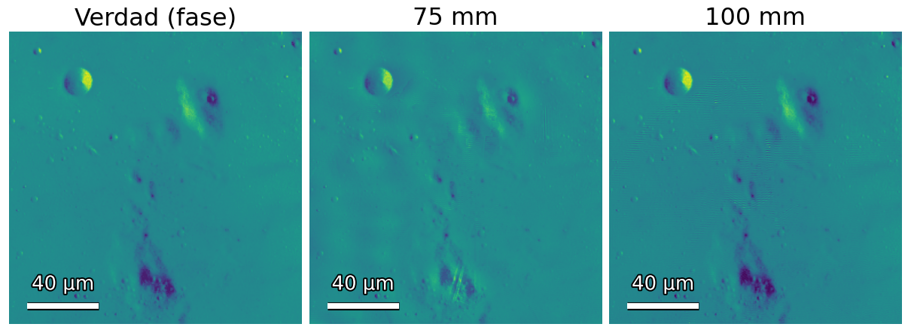
VALIDACIÓN
¿Cómo decidimos si confiar?
1
¿Funciona donde conocemos la respuesta?
Funciona
Simulación: amplitud 0,997 · fase 0,64 con la matriz a 75 mm
Fase 0,97 a 100 mm (más solapamiento). 1 = igual a la muestra inventada
4 / 6
Notes:
▶ ESTE CLIC: ¿Cómo decidimos si confiar? Tres pruebas, con criterios escritos antes de mirar los datos reales. Uno: en simulación, donde conocemos la respuesta, la amplitud coincide 0,997 con la muestra inventada y la fase 0,64 con la matriz a 75 milímetros, donde 1 es perfecto; alejándola a 100, con más solapamiento, la fase sube a 0,97.
— Notas completas del bloque: —
[75 s] ¿Cómo decidimos si confiar? Tres pruebas, con criterios escritos antes de mirar los datos reales. Uno: en simulación, donde conocemos la respuesta, la amplitud coincide 0,997 con la muestra inventada y la fase 0,64 con la matriz a 75 milímetros, donde 1 es perfecto; alejándola a 100, con más solapamiento, la fase sube a 0,97. Dos: con datos reales, apartamos algunos LEDs, reconstruimos sin ellos y comparamos las fotos que el programa predice con las medidas. El error va de 0,46 a 0,62, donde 0 es perfecto y sin reconstruir da 0,98. Tres, la que decide la resolución: reconstruimos dos veces, cada una con la mitad de los LEDs, y medimos cuánto coinciden en el detalle más fino que el objetivo. Da entre 0,04 y 0,10: de 5 a 14 veces más que por azar, pero debajo del umbral, 0,14. A la izquierda, en verde y en la misma zona, la foto cruda y la fase que recuperó el programa, que ninguna foto registra. Las partículas grandes retrasan la luz varios radianes y las chicas muy poco; por eso casi no aparecen en la fase. Conclusión honesta: recuperamos la fase de la muestra real, pero ganar resolución todavía no está demostrado.

Slide 16
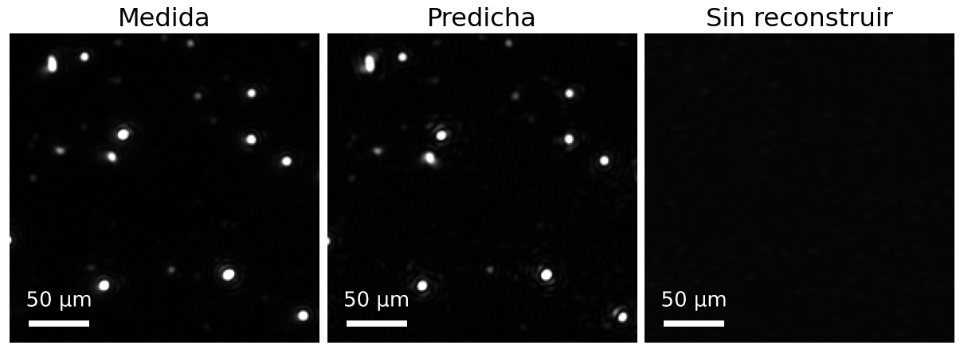
VALIDACIÓN
¿Cómo decidimos si confiar?
1
¿Funciona donde conocemos la respuesta?
Funciona
Simulación: amplitud 0,997 · fase 0,64 con la matriz a 75 mm
Fase 0,97 a 100 mm (más solapamiento). 1 = igual a la muestra inventada
2
¿Predice las fotos que no usó?
Pasa
Error 0,46–0,62 (0 = perfecto; sin reconstruir: 0,98)
Se apartan LEDs, se reconstruye sin ellos y se compara la foto predicha con la medida
4 / 6
Notes:
▶ ESTE CLIC: Dos: con datos reales, apartamos algunos LEDs, reconstruimos sin ellos y comparamos las fotos que el programa predice con las medidas. El error va de 0,46 a 0,62, donde 0 es perfecto y sin reconstruir da 0,98.
— Notas completas del bloque: —
[75 s] ¿Cómo decidimos si confiar? Tres pruebas, con criterios escritos antes de mirar los datos reales. Uno: en simulación, donde conocemos la respuesta, la amplitud coincide 0,997 con la muestra inventada y la fase 0,64 con la matriz a 75 milímetros, donde 1 es perfecto; alejándola a 100, con más solapamiento, la fase sube a 0,97. Dos: con datos reales, apartamos algunos LEDs, reconstruimos sin ellos y comparamos las fotos que el programa predice con las medidas. El error va de 0,46 a 0,62, donde 0 es perfecto y sin reconstruir da 0,98. Tres, la que decide la resolución: reconstruimos dos veces, cada una con la mitad de los LEDs, y medimos cuánto coinciden en el detalle más fino que el objetivo. Da entre 0,04 y 0,10: de 5 a 14 veces más que por azar, pero debajo del umbral, 0,14. A la izquierda, en verde y en la misma zona, la foto cruda y la fase que recuperó el programa, que ninguna foto registra. Las partículas grandes retrasan la luz varios radianes y las chicas muy poco; por eso casi no aparecen en la fase. Conclusión honesta: recuperamos la fase de la muestra real, pero ganar resolución todavía no está demostrado.

Slide 17
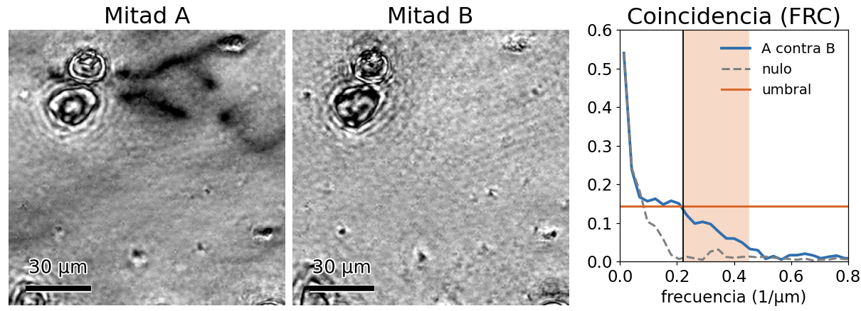
VALIDACIÓN
¿Cómo decidimos si confiar?
1
¿Funciona donde conocemos la respuesta?
Funciona
Simulación: amplitud 0,997 · fase 0,64 con la matriz a 75 mm
Fase 0,97 a 100 mm (más solapamiento). 1 = igual a la muestra inventada
2
¿Predice las fotos que no usó?
Pasa
Error 0,46–0,62 (0 = perfecto; sin reconstruir: 0,98)
Se apartan LEDs, se reconstruye sin ellos y se compara la foto predicha con la medida
3
¿Dos reconstrucciones independientes ven el mismo detalle fino?
No alcanza
0,043–0,099 (1 = idénticas): de 5 a 14 veces el azar; umbral 0,143
Cada una con la mitad de los LEDs; se compara el detalle más fino que el objetivo
Criterios y umbrales escritos antes de mirar los datos reales.
4 / 6
Notes:
▶ ESTE CLIC: Tres, la que decide la resolución: reconstruimos dos veces, cada una con la mitad de los LEDs, y medimos cuánto coinciden en el detalle más fino que el objetivo. Da entre 0,04 y 0,10: de 5 a 14 veces más que por azar, pero debajo del umbral, 0,14.
— Notas completas del bloque: —
[75 s] ¿Cómo decidimos si confiar? Tres pruebas, con criterios escritos antes de mirar los datos reales. Uno: en simulación, donde conocemos la respuesta, la amplitud coincide 0,997 con la muestra inventada y la fase 0,64 con la matriz a 75 milímetros, donde 1 es perfecto; alejándola a 100, con más solapamiento, la fase sube a 0,97. Dos: con datos reales, apartamos algunos LEDs, reconstruimos sin ellos y comparamos las fotos que el programa predice con las medidas. El error va de 0,46 a 0,62, donde 0 es perfecto y sin reconstruir da 0,98. Tres, la que decide la resolución: reconstruimos dos veces, cada una con la mitad de los LEDs, y medimos cuánto coinciden en el detalle más fino que el objetivo. Da entre 0,04 y 0,10: de 5 a 14 veces más que por azar, pero debajo del umbral, 0,14. A la izquierda, en verde y en la misma zona, la foto cruda y la fase que recuperó el programa, que ninguna foto registra. Las partículas grandes retrasan la luz varios radianes y las chicas muy poco; por eso casi no aparecen en la fase. Conclusión honesta: recuperamos la fase de la muestra real, pero ganar resolución todavía no está demostrado.

Slide 18
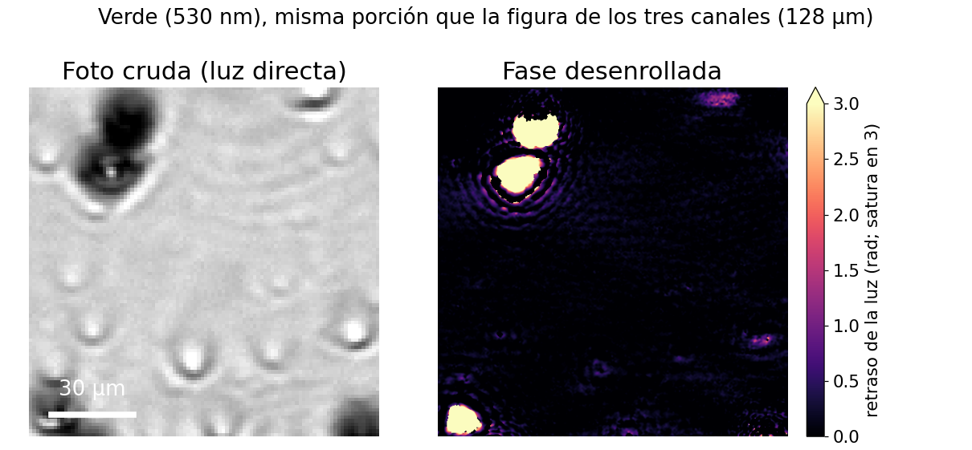
VALIDACIÓN
¿Cómo decidimos si confiar?
1
¿Funciona donde conocemos la respuesta?
Funciona
Simulación: amplitud 0,997 · fase 0,64 con la matriz a 75 mm
Fase 0,97 a 100 mm (más solapamiento). 1 = igual a la muestra inventada
2
¿Predice las fotos que no usó?
Pasa
Error 0,46–0,62 (0 = perfecto; sin reconstruir: 0,98)
Se apartan LEDs, se reconstruye sin ellos y se compara la foto predicha con la medida
3
¿Dos reconstrucciones independientes ven el mismo detalle fino?
No alcanza
0,043–0,099 (1 = idénticas): de 5 a 14 veces el azar; umbral 0,143
Cada una con la mitad de los LEDs; se compara el detalle más fino que el objetivo
Criterios y umbrales escritos antes de mirar los datos reales.
4 / 6
Notes:
▶ ESTE CLIC: A la izquierda, en verde y en la misma zona, la foto cruda y la fase que recuperó el programa, que ninguna foto registra. (opcional) Las partículas grandes retrasan la luz varios radianes y las chicas muy poco; por eso casi no aparecen en la fase.
— Notas completas del bloque: —
[75 s] ¿Cómo decidimos si confiar? Tres pruebas, con criterios escritos antes de mirar los datos reales. Uno: en simulación, donde conocemos la respuesta, la amplitud coincide 0,997 con la muestra inventada y la fase 0,64 con la matriz a 75 milímetros, donde 1 es perfecto; alejándola a 100, con más solapamiento, la fase sube a 0,97. Dos: con datos reales, apartamos algunos LEDs, reconstruimos sin ellos y comparamos las fotos que el programa predice con las medidas. El error va de 0,46 a 0,62, donde 0 es perfecto y sin reconstruir da 0,98. Tres, la que decide la resolución: reconstruimos dos veces, cada una con la mitad de los LEDs, y medimos cuánto coinciden en el detalle más fino que el objetivo. Da entre 0,04 y 0,10: de 5 a 14 veces más que por azar, pero debajo del umbral, 0,14. A la izquierda, en verde y en la misma zona, la foto cruda y la fase que recuperó el programa, que ninguna foto registra. Las partículas grandes retrasan la luz varios radianes y las chicas muy poco; por eso casi no aparecen en la fase. Conclusión honesta: recuperamos la fase de la muestra real, pero ganar resolución todavía no está demostrado.

Slide 19
VALIDACIÓN
¿Cómo decidimos si confiar?
1
¿Funciona donde conocemos la respuesta?
Funciona
Simulación: amplitud 0,997 · fase 0,64 con la matriz a 75 mm
Fase 0,97 a 100 mm (más solapamiento). 1 = igual a la muestra inventada
2
¿Predice las fotos que no usó?
Pasa
Error 0,46–0,62 (0 = perfecto; sin reconstruir: 0,98)
Se apartan LEDs, se reconstruye sin ellos y se compara la foto predicha con la medida
Recuperamos la fase de la muestra real (la reconstrucción predice fotos que no usó). Ganar resolución todavía no está demostrado.
3
¿Dos reconstrucciones independientes ven el mismo detalle fino?
No alcanza
0,043–0,099 (1 = idénticas): de 5 a 14 veces el azar; umbral 0,143
Cada una con la mitad de los LEDs; se compara el detalle más fino que el objetivo
Criterios y umbrales escritos antes de mirar los datos reales.
4 / 6
Notes:
▶ ESTE CLIC: Conclusión honesta: recuperamos la fase de la muestra real, pero ganar resolución todavía no está demostrado.
— Notas completas del bloque: —
[75 s] ¿Cómo decidimos si confiar? Tres pruebas, con criterios escritos antes de mirar los datos reales. Uno: en simulación, donde conocemos la respuesta, la amplitud coincide 0,997 con la muestra inventada y la fase 0,64 con la matriz a 75 milímetros, donde 1 es perfecto; alejándola a 100, con más solapamiento, la fase sube a 0,97. Dos: con datos reales, apartamos algunos LEDs, reconstruimos sin ellos y comparamos las fotos que el programa predice con las medidas. El error va de 0,46 a 0,62, donde 0 es perfecto y sin reconstruir da 0,98. Tres, la que decide la resolución: reconstruimos dos veces, cada una con la mitad de los LEDs, y medimos cuánto coinciden en el detalle más fino que el objetivo. Da entre 0,04 y 0,10: de 5 a 14 veces más que por azar, pero debajo del umbral, 0,14. A la izquierda, en verde y en la misma zona, la foto cruda y la fase que recuperó el programa, que ninguna foto registra. Las partículas grandes retrasan la luz varios radianes y las chicas muy poco; por eso casi no aparecen en la fase. Conclusión honesta: recuperamos la fase de la muestra real, pero ganar resolución todavía no está demostrado.

Slide 20
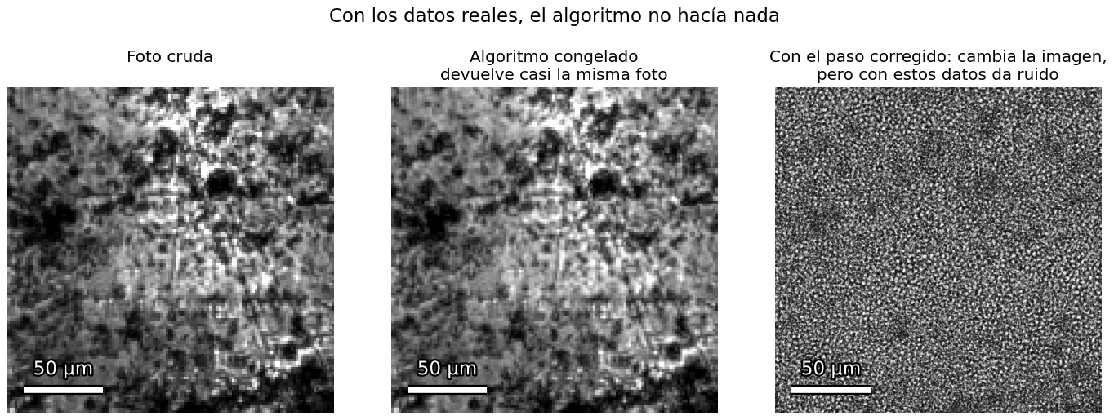
EXPERIENCIA / APRENDIZAJE
Pasar todas las pruebas no alcanza
5 / 6
Notes:
▶ ESTE CLIC: Lo que más nos enseñó, y creo que sirve para cualquier grupo: pasar todas las pruebas no alcanza.
— Notas completas del bloque: —
[60 s] Lo que más nos enseñó, y creo que sirve para cualquier grupo: pasar todas las pruebas no alcanza. El programa mejora la imagen de a poco: compara las fotos que predice con las medidas y la corrige un poco en cada vuelta. Con imágenes reales, esas correcciones eran unas 8.000 veces más chicas de lo debido: después de cientos de vueltas devolvía casi la foto original. Y aun así pasaba cientos de pruebas automáticas, porque estaban hechas con imágenes chiquitas, de 16 a 32 píxeles. Lo encontró un agente que investigaba otra cosa. Los agentes también se equivocaron: supusieron mal datos del hardware y explicaron mal el ruido del sensor. Cuatro consejos: probar con datos del tamaño real; escribir el criterio de éxito antes de ver el resultado; que otro agente, con su propio código, rehaga cada número; y una persona que conozca el equipo, porque los agentes no saben lo que no se les dice.
Pie de la figura (no se muestra): Captura de diciembre de 2025, verde, zona de 205 µm. El congelamiento no se veía en las pruebas porque usaban imágenes diminutas.

Slide 21
EXPERIENCIA / APRENDIZAJE
Pasar todas las pruebas no alcanza
El programa mejora la imagen de a poco: compara las fotos que predice con las medidas y la corrige un poco en cada vuelta.
Esas correcciones eran ~8.000 veces más chicas de lo debido: después de cientos de vueltas devolvía casi la foto original, y aun así pasaba cientos de pruebas, hechas con imágenes chiquitas (16–32 píxeles).
Lo encontró un agente que investigaba otra cosa. Los agentes también se equivocaron: supusieron mal el hardware.
5 / 6
Notes:
▶ ESTE CLIC: El programa mejora la imagen de a poco: compara las fotos que predice con las medidas y la corrige un poco en cada vuelta. Con imágenes reales, esas correcciones eran unas 8.000 veces más chicas de lo debido: después de cientos de vueltas devolvía casi la foto original. Y aun así pasaba cientos de pruebas automáticas, porque estaban hechas con imágenes chiquitas, de 16 a 32 píxeles. Lo encontró un agente que investigaba otra cosa. Los agentes también se equivocaron: supusieron mal datos del hardware (opcional) y explicaron mal el ruido del sensor. Cuatro consejos:
— Notas completas del bloque: —
[60 s] Lo que más nos enseñó, y creo que sirve para cualquier grupo: pasar todas las pruebas no alcanza. El programa mejora la imagen de a poco: compara las fotos que predice con las medidas y la corrige un poco en cada vuelta. Con imágenes reales, esas correcciones eran unas 8.000 veces más chicas de lo debido: después de cientos de vueltas devolvía casi la foto original. Y aun así pasaba cientos de pruebas automáticas, porque estaban hechas con imágenes chiquitas, de 16 a 32 píxeles. Lo encontró un agente que investigaba otra cosa. Los agentes también se equivocaron: supusieron mal datos del hardware y explicaron mal el ruido del sensor. Cuatro consejos: probar con datos del tamaño real; escribir el criterio de éxito antes de ver el resultado; que otro agente, con su propio código, rehaga cada número; y una persona que conozca el equipo, porque los agentes no saben lo que no se les dice.
Pie de la figura (no se muestra): Captura de diciembre de 2025, verde, zona de 205 µm. El congelamiento no se veía en las pruebas porque usaban imágenes diminutas.

Slide 22
EXPERIENCIA / APRENDIZAJE
Pasar todas las pruebas no alcanza
El programa mejora la imagen de a poco: compara las fotos que predice con las medidas y la corrige un poco en cada vuelta.
Esas correcciones eran ~8.000 veces más chicas de lo debido: después de cientos de vueltas devolvía casi la foto original, y aun así pasaba cientos de pruebas, hechas con imágenes chiquitas (16–32 píxeles).
Lo encontró un agente que investigaba otra cosa. Los agentes también se equivocaron: supusieron mal el hardware.
1
Probar con datos reales
Del tamaño y el tipo reales, no solo casos chicos
5 / 6
Notes:
▶ ESTE CLIC: probar con datos del tamaño real;
— Notas completas del bloque: —
[60 s] Lo que más nos enseñó, y creo que sirve para cualquier grupo: pasar todas las pruebas no alcanza. El programa mejora la imagen de a poco: compara las fotos que predice con las medidas y la corrige un poco en cada vuelta. Con imágenes reales, esas correcciones eran unas 8.000 veces más chicas de lo debido: después de cientos de vueltas devolvía casi la foto original. Y aun así pasaba cientos de pruebas automáticas, porque estaban hechas con imágenes chiquitas, de 16 a 32 píxeles. Lo encontró un agente que investigaba otra cosa. Los agentes también se equivocaron: supusieron mal datos del hardware y explicaron mal el ruido del sensor. Cuatro consejos: probar con datos del tamaño real; escribir el criterio de éxito antes de ver el resultado; que otro agente, con su propio código, rehaga cada número; y una persona que conozca el equipo, porque los agentes no saben lo que no se les dice.
Pie de la figura (no se muestra): Captura de diciembre de 2025, verde, zona de 205 µm. El congelamiento no se veía en las pruebas porque usaban imágenes diminutas.

Slide 23
EXPERIENCIA / APRENDIZAJE
Pasar todas las pruebas no alcanza
El programa mejora la imagen de a poco: compara las fotos que predice con las medidas y la corrige un poco en cada vuelta.
Esas correcciones eran ~8.000 veces más chicas de lo debido: después de cientos de vueltas devolvía casi la foto original, y aun así pasaba cientos de pruebas, hechas con imágenes chiquitas (16–32 píxeles).
Lo encontró un agente que investigaba otra cosa. Los agentes también se equivocaron: supusieron mal el hardware.
1
2
Probar con datos reales
Criterio escrito antes
Del tamaño y el tipo reales, no solo casos chicos
Qué cuenta como éxito, antes de ver el resultado
5 / 6
Notes:
▶ ESTE CLIC: escribir el criterio de éxito antes de ver el resultado;
— Notas completas del bloque: —
[60 s] Lo que más nos enseñó, y creo que sirve para cualquier grupo: pasar todas las pruebas no alcanza. El programa mejora la imagen de a poco: compara las fotos que predice con las medidas y la corrige un poco en cada vuelta. Con imágenes reales, esas correcciones eran unas 8.000 veces más chicas de lo debido: después de cientos de vueltas devolvía casi la foto original. Y aun así pasaba cientos de pruebas automáticas, porque estaban hechas con imágenes chiquitas, de 16 a 32 píxeles. Lo encontró un agente que investigaba otra cosa. Los agentes también se equivocaron: supusieron mal datos del hardware y explicaron mal el ruido del sensor. Cuatro consejos: probar con datos del tamaño real; escribir el criterio de éxito antes de ver el resultado; que otro agente, con su propio código, rehaga cada número; y una persona que conozca el equipo, porque los agentes no saben lo que no se les dice.
Pie de la figura (no se muestra): Captura de diciembre de 2025, verde, zona de 205 µm. El congelamiento no se veía en las pruebas porque usaban imágenes diminutas.

Slide 24
EXPERIENCIA / APRENDIZAJE
Pasar todas las pruebas no alcanza
El programa mejora la imagen de a poco: compara las fotos que predice con las medidas y la corrige un poco en cada vuelta.
Esas correcciones eran ~8.000 veces más chicas de lo debido: después de cientos de vueltas devolvía casi la foto original, y aun así pasaba cientos de pruebas, hechas con imágenes chiquitas (16–32 píxeles).
Lo encontró un agente que investigaba otra cosa. Los agentes también se equivocaron: supusieron mal el hardware.
1
2
3
Probar con datos reales
Criterio escrito antes
Verificación independiente
Del tamaño y el tipo reales, no solo casos chicos
Qué cuenta como éxito, antes de ver el resultado
Otro agente, con otro código, rehace cada número
5 / 6
Notes:
▶ ESTE CLIC: que otro agente, con su propio código, rehaga cada número;
— Notas completas del bloque: —
[60 s] Lo que más nos enseñó, y creo que sirve para cualquier grupo: pasar todas las pruebas no alcanza. El programa mejora la imagen de a poco: compara las fotos que predice con las medidas y la corrige un poco en cada vuelta. Con imágenes reales, esas correcciones eran unas 8.000 veces más chicas de lo debido: después de cientos de vueltas devolvía casi la foto original. Y aun así pasaba cientos de pruebas automáticas, porque estaban hechas con imágenes chiquitas, de 16 a 32 píxeles. Lo encontró un agente que investigaba otra cosa. Los agentes también se equivocaron: supusieron mal datos del hardware y explicaron mal el ruido del sensor. Cuatro consejos: probar con datos del tamaño real; escribir el criterio de éxito antes de ver el resultado; que otro agente, con su propio código, rehaga cada número; y una persona que conozca el equipo, porque los agentes no saben lo que no se les dice.
Pie de la figura (no se muestra): Captura de diciembre de 2025, verde, zona de 205 µm. El congelamiento no se veía en las pruebas porque usaban imágenes diminutas.

Slide 25
EXPERIENCIA / APRENDIZAJE
Pasar todas las pruebas no alcanza
El programa mejora la imagen de a poco: compara las fotos que predice con las medidas y la corrige un poco en cada vuelta.
Esas correcciones eran ~8.000 veces más chicas de lo debido: después de cientos de vueltas devolvía casi la foto original, y aun así pasaba cientos de pruebas, hechas con imágenes chiquitas (16–32 píxeles).
Lo encontró un agente que investigaba otra cosa. Los agentes también se equivocaron: supusieron mal el hardware.
1
2
3
4
Probar con datos reales
Criterio escrito antes
Verificación independiente
Alguien que conozca el equipo
Del tamaño y el tipo reales, no solo casos chicos
Qué cuenta como éxito, antes de ver el resultado
Otro agente, con otro código, rehace cada número
Los agentes no saben lo que no se les dice
5 / 6
Notes:
▶ ESTE CLIC: y una persona que conozca el equipo, porque los agentes no saben lo que no se les dice.
— Notas completas del bloque: —
[60 s] Lo que más nos enseñó, y creo que sirve para cualquier grupo: pasar todas las pruebas no alcanza. El programa mejora la imagen de a poco: compara las fotos que predice con las medidas y la corrige un poco en cada vuelta. Con imágenes reales, esas correcciones eran unas 8.000 veces más chicas de lo debido: después de cientos de vueltas devolvía casi la foto original. Y aun así pasaba cientos de pruebas automáticas, porque estaban hechas con imágenes chiquitas, de 16 a 32 píxeles. Lo encontró un agente que investigaba otra cosa. Los agentes también se equivocaron: supusieron mal datos del hardware y explicaron mal el ruido del sensor. Cuatro consejos: probar con datos del tamaño real; escribir el criterio de éxito antes de ver el resultado; que otro agente, con su propio código, rehaga cada número; y una persona que conozca el equipo, porque los agentes no saben lo que no se les dice.
Pie de la figura (no se muestra): Captura de diciembre de 2025, verde, zona de 205 µm. El congelamiento no se veía en las pruebas porque usaban imágenes diminutas.

Slide 26
En resumen
Los agentes: más útiles para auditar que para juzgar resultados reales
Aportan volumen, auditoría y diseño de experimentos; fallan en el mundo físico y por exceso de confianza
Próximo: una placa de calibración con líneas de ancho conocido
Decide si el método gana detalle en nuestro montaje
Próximo: combinar verde y azul con la dispersión conocida, en datos reales
En simulación funciona; con datos reales todavía no se probó
Informe completo: https://claude.ai/code/artifact/de7eab31-d9e0-4828-a62d-285ba0d46a98
6 / 6
Notes:
[15 s] En resumen: los agentes fueron más útiles para auditar que para juzgar resultados reales. Ya medimos qué mejoró la última captura: sobre todo el foco de cada color, de forma provisional. Lo que sigue: una placa de calibración con detalle conocido, y probar con datos reales la combinación de verde y azul. Gracias.

Slide 27
APÉNDICE
Para preguntas
Control de los agentes · quién hizo qué · reconstrucción conjunta · foco o solapamiento
Notes:
Separador. No cuenta en los 5 minutos: slides para responder preguntas.

Slide 28
APÉNDICE
¿Cómo controlamos a los agentes?
Cada número con su fuente
Pruebas que el agente no puede editar
El resumen tiene 41 números marcados; un script verifica que cada uno coincide con el registro (69 entradas).
El registro lo escribe solo un programa, no una persona ni un agente.
En la reconstrucción conjunta, la prueba de aceptación tenía su hash fijado.
Criterios y umbrales fijos: no se cambian después de ver resultados.
Un verificador independiente
Criterios escritos antes
Otro agente rehace cada número con su propio código.
Ej.: gradiente 1,03e-8; el verificador obtuvo 6,0e-9.
Cada experimento largo tiene un plan en docs/ con los criterios de éxito, escrito antes de correr.
Suite de pruebas automáticas: 399 pasan
A1
Notes:
Cuatro controles, cada uno nació de un error. Uno: cada número del resumen lleva una marca con su clave, y un script comprueba que coincide con el registro de números, que solo escribe un programa; si alguien, persona o agente, cambia un número a mano, la verificación falla. Dos: en la reconstrucción conjunta, la prueba de aceptación tenía el hash fijado y el agente no la podía editar; los criterios y umbrales tampoco se pueden cambiar después de ver resultados. Tres: un verificador independiente rehace cada número con su propio código; en la reconstrucción conjunta el gradiente dio 1,03e-8 y el verificador obtuvo 6,0e-9. Cuatro: los planes escriben los criterios antes de correr (carpeta docs).

Slide 29
APÉNDICE
¿Quién hizo qué?
La persona (Lucas)
Los agentes (Claude)
Armó el montaje y tomó las capturas en el laboratorio
Dio los datos reales del hardware: objetivo, cámara, altura de la matriz
Decidió qué probar y tuvo el criterio final
El código del simulador y de la reconstrucción: 97 de 99 commits con Claude como coautor
Análisis, diagnóstico de errores e informes
Sugerencias de captura y esta presentación
Los agentes no hacen commits por su cuenta: solo cuando la persona lo pide.
Una ronda de un equipo de agentes
Persona: la pregunta
Agente líder
Trabajadores
Verificador
Persona decide
A2
Notes:
La división del trabajo. Lucas armó el montaje y tomó todas las capturas en el laboratorio; confirmó los datos del hardware, que los agentes no podían saber y a veces supusieron mal; decidió qué probar y tuvo la última palabra. Los agentes escribieron casi todo el código: 97 de los 99 commits del repositorio tienen a Claude como coautor. También hicieron los análisis, encontraron los errores, escribieron los informes, propusieron cómo tomar las capturas y armaron esta presentación. Los agentes no hacen commits por su cuenta: solo cuando la persona lo pide.

Slide 30
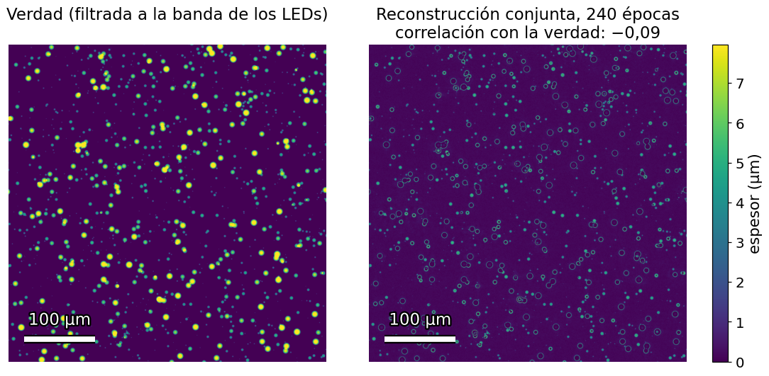
APÉNDICE
Reconstruir los tres colores juntos: pasó las pruebas y no sirve
Ajuste de las fotos
0,97 × el piso de ruido
Mejor que la muestra verdadera
Espesor contra el verdadero
−0,09
Correlación (1 = perfecto). Más épocas, peor: −0,04 → −0,09
La cadena simple
0,945
Verde + azul por separado, con la dispersión conocida
En simulación; no se pasó a datos reales. La prueba de aceptación pasó: solo exigía los entregables.
A3
Notes:
Un ejemplo de por qué pasar las pruebas no alcanza. Probamos reconstruir los tres colores juntos, con un solo espesor para la muestra. Todo en simulación, donde conocemos la respuesta. El gradiente estaba verificado y la prueba de aceptación pasó, pero esa prueba solo exige que los entregables existan, no que el método funcione. El ajuste reproduce las fotos mejor que la muestra verdadera: queda en 0,97 veces el piso de ruido. Y sin embargo el espesor que encuentra no tiene nada que ver con el verdadero: correlación −0,09. Optimizar más lo empeora: de −0,04 en la época 80 a −0,09 en la 240. Por la regla del plan, no se pasó a datos reales. La cadena simple, verde y azul por separado con la dispersión conocida, da 0,945 en la misma simulación.

Slide 31
APÉNDICE
¿Qué limita más: el foco o el solapamiento?
Rojo, matriz a 98 mm | Error en fotos no usadas (sin reconstruir ~0,98) | Mitades (detalle fino)
En su propio foco | 0,46 | 0,083
Con el foco del verde | 0,81 | 0,021
Con el foco del azul | 0,86 | 0,024
Solo el foco
Solo la geometría
Provisional
Mitades ×3,5 a ×4 al enfocar cada color
Verde en foco, de 74 a 98 mm: mitades 0,024 → 0,043 (×1,8)
El modelo no incluye el desenfoque: uno que lo incluya podría recuperar parte
A4
Notes:
En la última captura cambiamos dos cosas a la vez, así que después las separamos. Solo el foco: el rojo, la misma noche y el mismo campo, en su foco o con el foco del verde o del azul. En su foco predice las fotos no usadas con error 0,46; desenfocado, 0,81 a 0,86. Las mitades coinciden 0,083 contra 0,021 a 0,024: de 3,5 a 4 veces más. Solo la geometría: el verde en foco, al pasar de 74 a 98 milímetros, sube de 0,024 a 0,043, 1,8 veces. O sea, el foco pesa más. Es provisional: el modelo no incluye el desenfoque, y un modelo con el desenfoque de cada color podría recuperar parte.

Slide 32
APÉNDICE
¿Qué haría falta para demostrar que se gana resolución?
Una muestra con detalle conocido
Una placa de calibración con líneas de ancho conocido, o las pistas de un CD (1,6 µm).
Qué contaría como éxito
Que la reconstrucción separe líneas que la foto cruda no separa, y que las dos mitades de LEDs superen el umbral fijado antes.
Qué falta
El criterio exacto para la placa todavía no está escrito.
A5
Notes:
Una muestra con detalle conocido más fino que el límite: una placa de calibración con líneas de ancho conocido, o las pistas de un CD, de 1,6 µm. Contaría si la reconstrucción separa líneas que la foto cruda no separa, y si las dos mitades de LEDs superan el umbral fijado antes. El criterio exacto para la placa todavía no lo escribimos.

Slide 33
APÉNDICE
¿Por qué la reconstrucción se ve más ruidosa que la foto?
Una grilla tres veces más fina
0,43 µm contra 1,28 µm de la foto: agrega frecuencias altas que la foto no tiene (anillos alrededor de las partículas; en rojo, un gradiente de fondo).
Es error del modelo, no ruido del sensor
El residuo (0,4–0,6) está muy por encima del ruido del sensor (0,05).
Sin regularización explícita
El método no suaviza la imagen.
A6
Notes:
Está en una grilla tres veces más fina, 0,43 µm contra 1,28 µm, y agrega frecuencias altas que la foto no tiene: aparecen anillos alrededor de las partículas, y en rojo un gradiente de fondo. El residuo, 0,4 a 0,6, está muy por encima del ruido del sensor, 0,05: es error del modelo, no ruido. El método no tiene regularización explícita.

Slide 34
APÉNDICE
¿Se gana algo con más iteraciones?
Rojo: mejora
De 40 a 400 épocas: predicción 0,46 → 0,40; mitades 0,083 → 0,105.
Verde y azul: no
Lo mejor está cerca de 5 épocas; después queda plano.
Ningún color llega al umbral (0,143)
Con 5 particiones al azar en rojo, 1 de 5 lo cruza apenas (0,147). Ganar resolución sigue sin estar demostrado.
A7
Notes:
En rojo sí: la predicción mejora de 0,46 a 0,40 a 400 épocas, y las mitades de 0,083 a 0,105. En verde y azul no, lo mejor está cerca de 5 épocas. Ningún color llega al umbral; con 5 particiones al azar en rojo, 1 de 5 lo cruza apenas (0,147). La super-resolución sigue sin demostrarse.

Slide 35
APÉNDICE
¿Por qué no usar un programa de FPM ya publicado?
Con un paquete publicado: no lo comparamos
Es una buena sugerencia para lo que sigue.
Con mi código previo (basado en Bian 2016): sí
Tenía tres errores verificados: el inverso no correspondía al directo, la orientación de los LEDs estaba traspuesta y la pupila tenía mal el tamaño.
Corregido, queda casi congelado
Error en fotos no usadas: 0,985 contra 0,517 del nuestro (0 = perfecto).
A8
Notes:
No lo comparamos con un paquete publicado, y es una buena sugerencia. Sí comparamos con mi código previo, basado en un método publicado (Bian 2016): tenía tres errores verificados (el inverso no correspondía al directo, la orientación de los LEDs traspuesta y la pupila con mal tamaño). Corregido, queda casi congelado: 0,985 contra 0,517 del nuestro.

